Slide 1


Leyendo Ficheros
Chapter 7
Python for Everybody
www.py4e.com
Notes:
Note from Chuck. If you are using these materials, you can remove the UM logo and replace it with your own, but please retain the CC-BY logo on the first page as well as retain the acknowledgement page(s) at the end.

Slide 2

¡Es hora de buscar algunos datos con los que meterse!
Qué es lo siguiente?
Software
Dispositivos de entrada y salida
Unidad Central de Proceso
Nosotros somos los archivos
Secondary
Memory
if x < 3: print()
Memoria Principal
From stephen.marquard@uct.ac.za Sat Jan 5 09:14:16 2008
Return-Path: <postmaster@collab.sakaiproject.org>
Date: Sat, 5 Jan 2008 09:12:18 -0500To: source@collab.sakaiproject.orgFrom: stephen.marquard@uct.ac.zaSubject: [sakai] svn commit: r39772 - content/branches/Details: http://source.sakaiproject.org/viewsvn/?view=rev&rev=39772
...

Slide 3
Proceso de Ficheros
Se puede pensar en una archivo como una secuencia de líneas
From stephen.marquard@uct.ac.za Sat Jan 5 09:14:16 2008
Return-Path: <postmaster@collab.sakaiproject.org>
Date: Sat, 5 Jan 2008 09:12:18 -0500
To: source@collab.sakaiproject.org
From: stephen.marquard@uct.ac.za
Subject: [sakai] svn commit: r39772 - content/branches/
Details: http://source.sakaiproject.org/viewsvn/?view=rev&rev=39772
http://www.py4e.com/code/mbox-short.txt

Slide 4
Abriendo un Fichero
Antes de leer el contenido de un fichero, se le debe decir a Python con qué fichero vamos a trabajar y qué haremos con él
Se hará con la función open()
open() devuelve un “manejador (handle) de fichero” - una variable utilizada para efectuar operaciones sobre el fichero
Es similar a “Archivo -> Abrir” en un procesador de textos

Slide 5
Uso de open()
fhand = open('mbox.txt', 'r')
  manejador = open(<filename>, <mode>)
  Retorna un manejador que se usará para manipular el fichero
  <filename> es una cadena
  <mode> es opcional y debería ser 'r' (read) si se pretende leer el fichero y 'w' (write) si vamos a escribir en el fichero

Slide 6
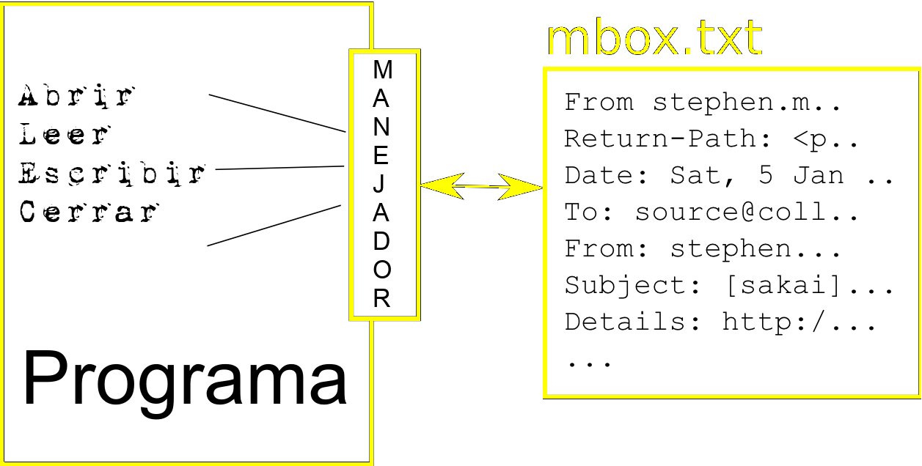
Qué es un manejador (Handle)?
>>> fhand = open('mbox.txt')
>>> print(fhand)
<_io.TextIOWrapper name='mbox.txt' mode='r' encoding='UTF-8'>

Slide 7
Cuando los ficheros se pierden
>>> fhand = open('stuff.txt')
Traceback (most recent call last):
File "<stdin>", line 1, in <module>
FileNotFoundError: [Errno 2] No such file or directory: 'stuff.txt'

Slide 8
El carácter nueva línea
Se utiliza un carácter especial llamado “nueva línea” para indicar cuándo termina ésta
Se representa como \n en las cadenas
Nueva Línea es todavía un carácter – no dos
>>> stuff = 'Hello\nWorld!'
>>> stuff
'Hello\nWorld!'
>>> print(stuff)
Hello
World!
>>> stuff = 'X\nY'
>>> print(stuff)
X
Y
>>> len(stuff)
3

Slide 9
Proceso de Ficheros
Un fichero de texto puede considerarse como una secuencia de líneas
From stephen.marquard@uct.ac.za Sat Jan 5 09:14:16 2008
Return-Path: <postmaster@collab.sakaiproject.org>
Date: Sat, 5 Jan 2008 09:12:18 -0500
To: source@collab.sakaiproject.org
From: stephen.marquard@uct.ac.za
Subject: [sakai] svn commit: r39772 - content/branches/
Details: http://source.sakaiproject.org/viewsvn/?view=rev&rev=39772

Slide 10
Proceso de Ficheros
Un fichero de texto tiene nuevas líneas al final de cada una de ellas
From stephen.marquard@uct.ac.za Sat Jan 5 09:14:16 2008\n
Return-Path: <postmaster@collab.sakaiproject.org>\n
Date: Sat, 5 Jan 2008 09:12:18 -0500\n
To: source@collab.sakaiproject.org\n
From: stephen.marquard@uct.ac.za\n
Subject: [sakai] svn commit: r39772 - content/branches/\n
\n
Details: http://source.sakaiproject.org/viewsvn/?view=rev&rev=39772\n

Slide 11
Leer Fichero en Python

Slide 12
Manejar ficheros secuencialmente
La apertura de lectura de un manejador de ficheros puede verse como una secuencia de cadenas donde cada línea del fichero es una cadena dentro de la secuecia
Podemos usar la instrucción for para iterar por la secuencia
Recordar que una secuencia es un conjunto ordenado
xfile = open('mbox.txt')
for cheese in xfile:
print(cheese)

Slide 13
Contar líneas en un Fichero
Abrir un fichero de solo lectura
Usar un bucle for para leer cada línea
Contar las líneas y visualizar su número
fhand = open('mbox.txt')
count = 0
for line in fhand:
count = count + 1
print('Line Count:', count)
$ python open.py
Line Count: 132045

Slide 14
Leer el Fichero *Completo*
Se puede leer el fichero completo (con nuevas líneas y todo) en una sola cadena
>>> fhand = open('mbox-short.txt')
>>> inp = fhand.read()
>>> print(len(inp))
94626
>>> print(inp[:20])
From stephen.marquar

Slide 15
Buscar en un Fichero
Se puede colocar una instrucción if en el bucle for loop para visualizar solo las líneas que cumplen con cierto criterio
fhand = open('mbox-short.txt')
for line in fhand:
if line.startswith('From:') :
print(line)

Slide 16
UPS!
From: stephen.marquard@uct.ac.za
From: louis@media.berkeley.edu
From: zqian@umich.edu
From: rjlowe@iupui.edu
...
¿Qué hacen ahí esas líneas en blanco?

Slide 17
UPS!
¿Qué hacen ahí esas líneas en blanco?
From: stephen.marquard@uct.ac.za\n
\n
From: louis@media.berkeley.edu\n
\n
From: zqian@umich.edu\n
\n
From: rjlowe@iupui.edu\n
\n
...
Cada línea del fichero tiene una nueva línea al final
La instrucción print añade una nueva línea a cada una de ellas

Slide 18
Buscar en un Fichero (Fixed)
Se puede pelar de espacios la parte derecha de una cadena usando rstrip() de la librería de cadenas
El carácter “nueva línea” se considera como un “espacio” y también será eliminado
fhand = open('mbox-short.txt')
for line in fhand:
line = line.rstrip()
if line.startswith('From:') :
print(line)
From: stephen.marquard@uct.ac.za
From: louis@media.berkeley.edu
From: zqian@umich.edu
From: rjlowe@iupui.edu
....

Slide 19
Saltando con continue
Podemos saltarnos convenientemente una línea usando la sentencia continue
fhand = open('mbox-short.txt')
for line in fhand:
line = line.rstrip()
if not line.startswith('From:') :
continue
print(line)

Slide 20
Usar in para seleccionar Líneas
fhand = open('mbox-short.txt')
for line in fhand:
line = line.rstrip()
if not '@uct.ac.za' in line :
continue
print(line)
Se puede buscar una cadena en (in) una línea como criterio de selección
From stephen.marquard@uct.ac.za Sat Jan 5 09:14:16 2008
X-Authentication-Warning: set sender to stephen.marquard@uct.ac.za using –f
From: stephen.marquard@uct.ac.za
Author: stephen.marquard@uct.ac.za
From david.horwitz@uct.ac.za Fri Jan 4 07:02:32 2008
X-Authentication-Warning: set sender to david.horwitz@uct.ac.za using -f...

Slide 21
Solicita el nombre del Fichero
fname = input('Enter the file name: ')
fhand = open(fname)
count = 0
for line in fhand:
if line.startswith('Subject:') :
count = count + 1
print('There were', count, 'subject lines in', fname)
Enter the file name: mbox.txt
There were 1797 subject lines in mbox.txt
Enter the file name: mbox-short.txt
There were 27 subject lines in mbox-short.txt

Slide 22
Nombres de ficheros erróneos
fname = input('Enter the file name: ')
try:
fhand = open(fname)
except:
print('File cannot be opened:', fname)
quit()
count = 0
for line in fhand:
if line.startswith('Subject:') :
count = count + 1
print('There were', count, 'subject lines in', fname)
Enter the file name: mbox.txt
There were 1797 subject lines in mbox.txt
Enter the file name: na na boo boo
File cannot be opened: na na boo boo

Slide 23
Sumario
Almacenamiento secundario
Abrir un fichero - manejador
Estructura de fichero – carácter “nueva línea”
Leer un fichero línea a línea con un bucle “for”
Buscar líneas
Leer nombres de ficheros
Tratar con ficheros erróneos

Slide 24
Acknowledgements / Contributions
These slides are Copyright 2010- Charles R. Severance (www.dr-chuck.com) of the University of Michigan School of Information and open.umich.edu and made available under a Creative Commons Attribution 4.0 License. Please maintain this last slide in all copies of the document to comply with the attribution requirements of the license. If you make a change, feel free to add your name and organization to the list of contributors on this page as you republish the materials.
Initial Development: Charles Severance, University of Michigan School of Information
… Insert new Contributors and Translators here
...

